Slide 1
JAVA PROJECT
4 SCORE BINGO
8조
20081637 정윤석 20111634 신상규
20131582 이 건 20141500 권태국

Slide 2

프로젝트 개요
게임소개
구현 기능 - 클라이언트
구현 기능 – 서버
Q&A
4 SCORE BINGO
INDEX
8조

Slide 3
프로젝트 개요
개요 : 목표, 일정, 기여도
프로젝트 목표
: 4 SCORE BINGO 의 ONLINE 버전 구현
프로젝트 일정
- 5/4 Project Group Organization
- 5/13 Project assignment #1
5/14~5/26 프로젝트 및 프로토콜 설계 및 역할 분담
5/27~6/14 각자 맡은 부분 구현
6/15~6/19 Exam
6/20~6/22 Project 병합 및 테스트
- 6/22 Project Presentation
프로젝트 기여도
신상규, 정윤석 -> 게임 클라이언트
이 건, 권태국 -> 게임 네트워크

Slide 4


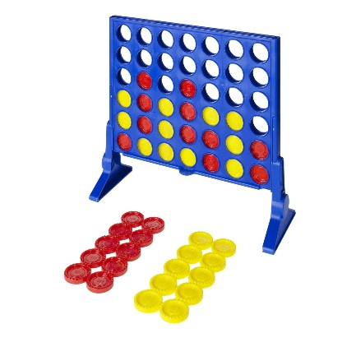
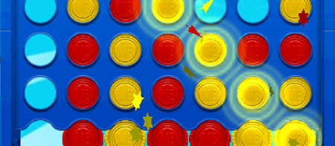
게임소개
4 SCORE BINGO : BASIC RULES
PPT완성하기
< >
가로 7칸, 세로 6칸인 직사각형판을 위로 세워 말을 떨어트려,
교대로 하면서 가로 세로 ”4”개를 만들면 이기는 게임이다.
BINGO!
< 다양한 종류의 4목 게임 >

Slide 5
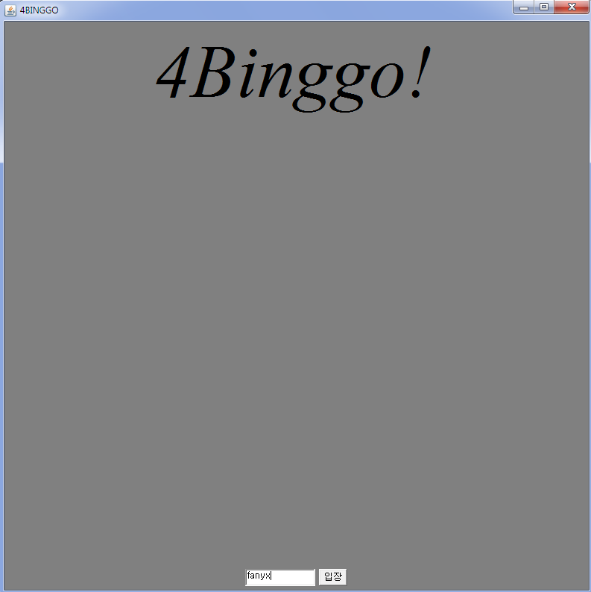
구현기능
구현기능 : 게임기능
1 처음 시작 화면
1) 프레임 안에 Panel 생성
2) Panel에 label 설정(4Binggo!)
3) TextField 안에 닉네임 입력하고 입장 클릭
4) 입장 클릭시 getText로 닉네임 저장
5) CardLayout 기능으로 다음 Panel로 이동

Slide 6
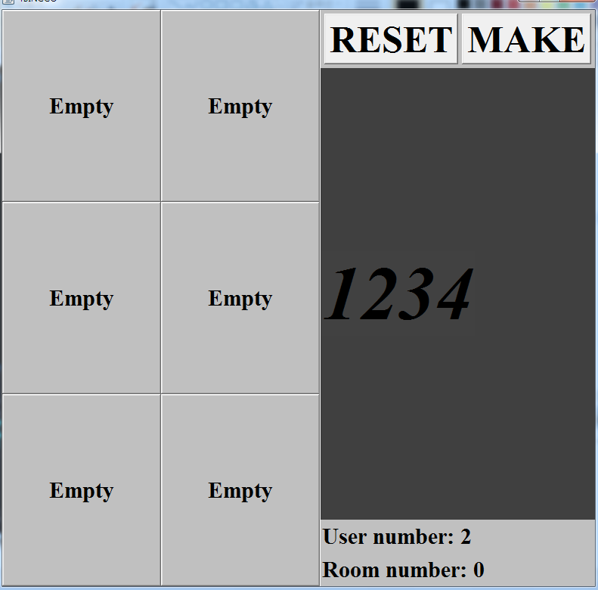
구현기능
구현기능 : 게임기능
2-1 Lobby
1) GridLayout ROOM 구현
2) RESET: 로비 정보 리셋
3) MAKE: 새로운 room 만들기
4) User number: 현재 접속자 수
5) Room number: 현재 생성된 room 수

Slide 7
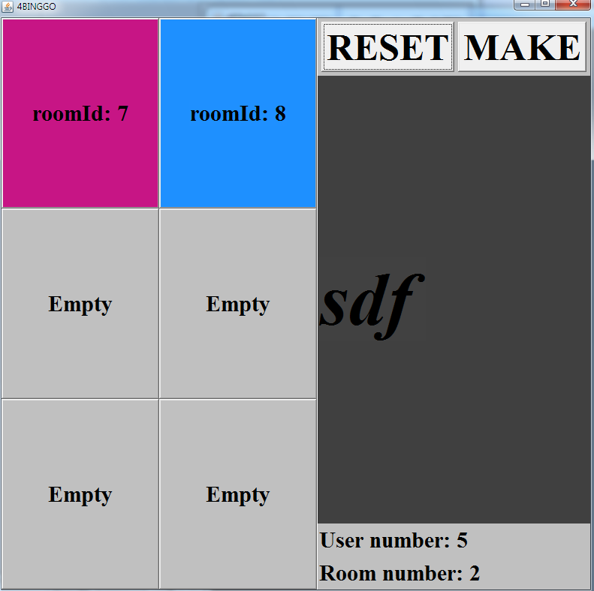
구현기능
구현기능 : 게임기능
2-2 Lobby
들어 갈 수 있는 방: 파랑색
들어 갈 수 없는 방: 빨강색
User number:
Room number:

Slide 8

구현기능
구현기능 : 게임기능
3 WAIT
MAKE 버튼을 통해 room을 생성
그 후 상대방이 입장하기를 기다림.

Slide 9
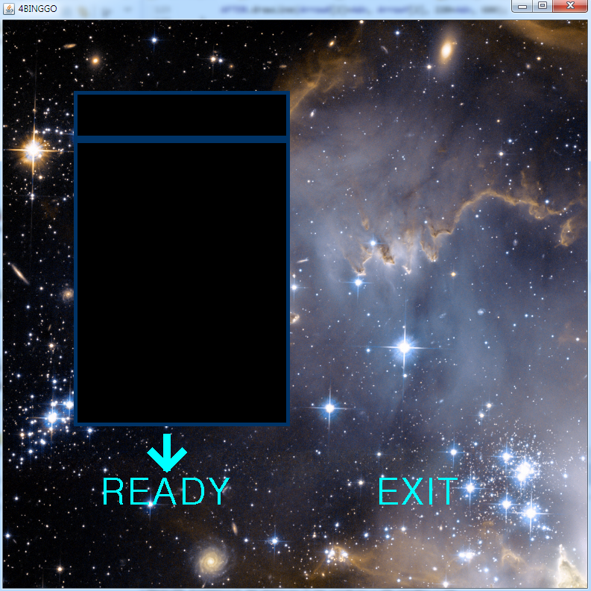
구현기능
구현기능 : 게임기능
3-1 GAME
상대방 입장 후 화면
READY: game 준비
EXIT: Room 나가기

Slide 10
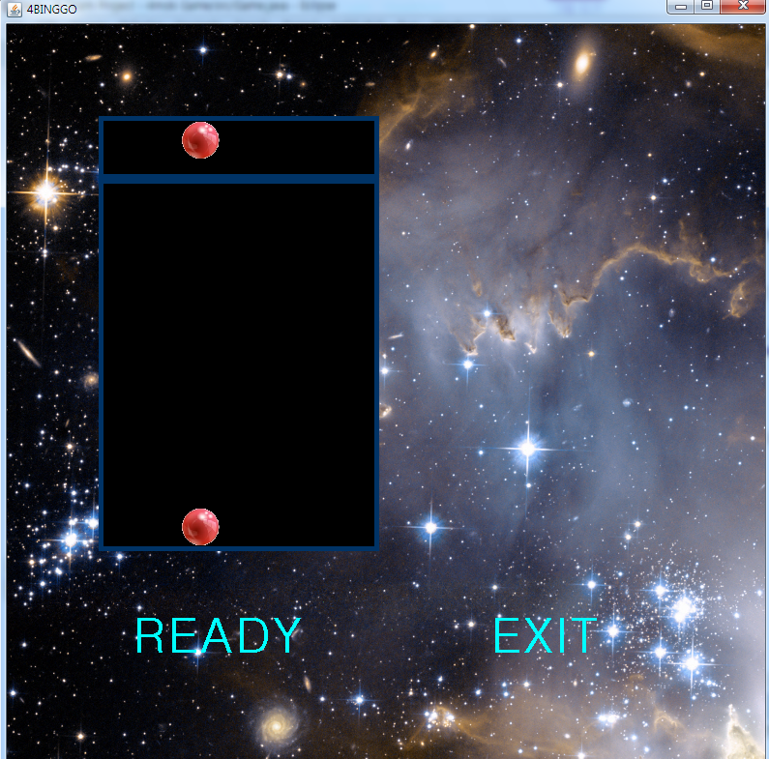
구현기능
구현기능 : 게임기능
3-2 GAME
게임 시작화면
Shadow()함수 구현

Slide 11
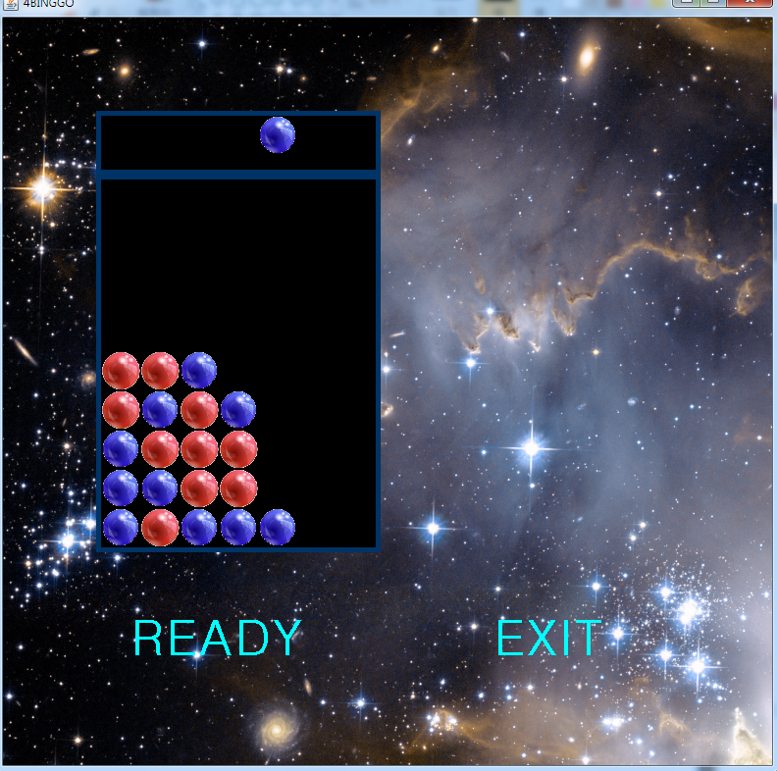
구현기능
구현기능 : 게임기능
3-3 GAME
게임 중간 화면
상대방이 놓기를 기다림

Slide 12

구현기능
구현기능 : 게임기능
4 VICTORY
이긴 사람에 맞춰서 승리 출력

Slide 13
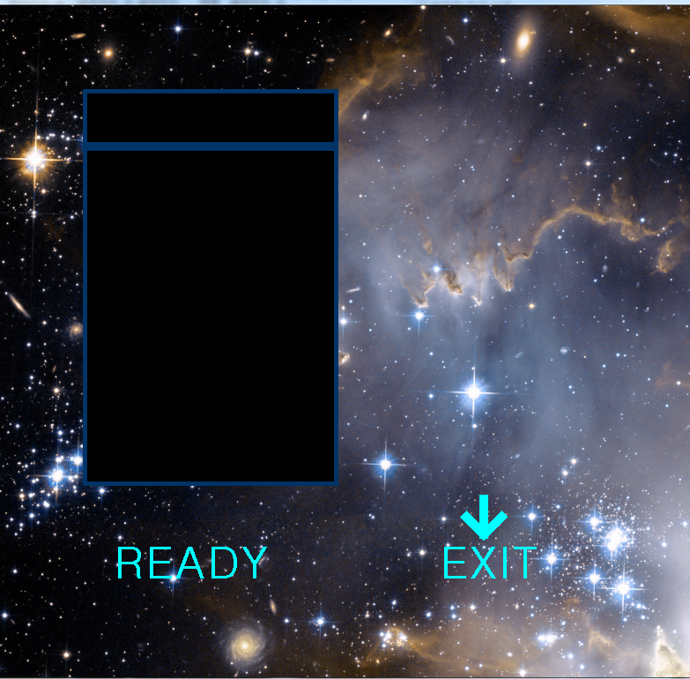
구현기능
구현기능 : 게임기능
5 VICTORY 후 화면
다시 READY와 EXIT 버튼 기능 구현

Slide 14
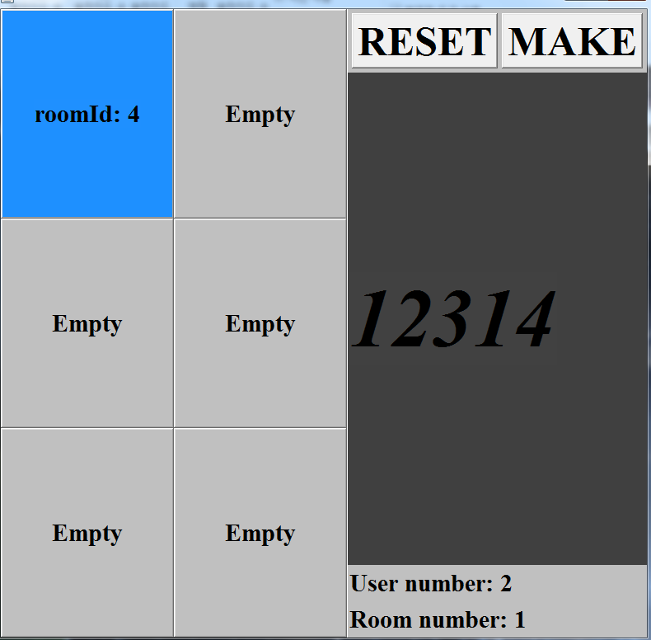
구현기능
구현기능 : 게임기능
6 EXIT
EXIT ROOM

Slide 15
구현기능
구현기능 : 네트워크기능 - 개요
- 게임은 온라인으로 진행되며 실시간으로 서버에 연결된 사용자와 대결을 할 수 있다.
- 프로그램은 서버와 클라이언트로 나뉘고, 한 개의 서버에 여러 개의 클라이언트가 접속할 수 있다.
- IP프로토콜을 기반으로서 연결지향적(TCP) 소켓을 사용하고, 자체 개발한 어플리케이션 단 프로토콜을 사용하여 정보를 주고받는다.

Slide 16
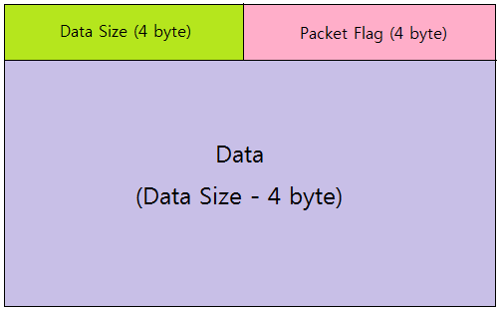
구현기능
구현기능 : 네트워크기능 - 프로토콜
게임을 네트워크 단에서 구현하기 위해서는 OSI layer 7 에 해당하는 프로토콜을 결정 해야 한다. 대표적으로 http ftp 등이 있다.
우리는 우리가 만드는 게임에 적합한 프로토콜을 직접 설계하여 사용하였다.
처음 4 바이트 : 뒤에 올 flag + data의 size
그 다음 4바이트 : packet flag (어떤 역할을 하는 패킷 인지 식별하기 위한 식별자)
Data : packet flag에 따라 다르게 인식된다. (‘방 만들기’ 패킷에서는 방의 제목, ‘공 놓기’ 패킷에서는 공의 위치)

Slide 17
구현기능
구현기능 : 네트워크기능 – Packet Flag - 1
--Player가 로비(서버)에 입장하는 것에 대한 Flag--
ENTER_LOBBY_REQ
ENTER_LOBBY_RES
--서버에 접속 중인 User 숫자를 가져오는 것에 대한 Flag--
GET_USERNUM_REQ
GET_USERNUM_RES
--서버의 게임방 리스트를 가져오는 것에 대한 Flag--
GET_ROOMLIST_REQ
GET_ROOMLIST_RES --게임 방을 만드는 것에 대한 Flag--
MAKE_ROOM_REQ
MAKE_ROOM_RES
--게임 방에 들어가는 것에 대한 Flag--
ENTER_ROOM_REQ
ENTER_ROOM_RES

Slide 18
구현기능
구현기능 : 네트워크기능 – Packet Flag - 2
--게임 방에 다른 유저가 들어오기를 기다리는 것에 대한 Flag--
WAIT_USER_REQ
WAIT_USER_RES
WAIT_USER_TIMEOVER_RES
--게임 방을 나가는 것에 대한 Flag--
EXIT_ROOM_REQ
EXIT_ROOM_RES
--게임 레디를 하는 것에 대한 Flag--
GAME_READY_REQ
GAME_READY_RES
GAME_READY_FAIL_RES
--게임 시작을 기다리는 것에 대한 Flag--
WAIT_GAMESTART_REQ
WAIT_GAMESTART_RES
WAIT_GAMESTART_TIMEOVER_RES

Slide 19
구현기능
구현기능 : 네트워크기능 – Packet Flag - 3
--게임에서 공을 놓는 것에 대한 Flag--
DROP_BALL_REQ
DROP_BALL_RES
--상대방이 공을 놓기를 기다리는 것에 대한 Flag--
ENEMY_DROP_BALL_REQ
ENEMY_DROP_BALL_RES
ENEMY_DROP_BALL_TIMEOVER_RES
--상대방이 게임 방에서 나가는 것에 대한 Flag--
ENEMY_EXIT
--잘못된 request, response라는 것을 의미하는 Flag--
INVALID_REQ
INVALID_RES

Slide 20

구현기능
구현기능 : 네트워크기능 – Server 모델 ( MultiThread 기반 )
GameServerClass
( server socket )
ServerManagerClass
( 서버 리소스 관리 및 리소스 제어 )
ClientHandler
ClientHandler
ClientHandler
ClientHandler
< CLIENT >
< CLIENT >
< CLIENT >
< CLIENT >

Slide 21
구현기능
구현기능 : 네트워크기능 – Client 모델 ( 네트워크 관련 기능 캡슐화 )
Server
NetworkMethod
Class
(네트워크 관련
기능 캡슐화)
Client 게임 기능
서버의 기능 요청
네트워크
기능 수행
결과 반환

Slide 22
구현기능
구현기능 : 네트워크기능 – NetworkInterface 을 통해 네트워크 기능의 interface 확립
Network
Method
Class
Network
Interface
implements
NetworkInterface 에 네트워크 관련 기능을 정의해놓았다.
2명은 NetworkInterface를 사용하여 클라이언트의 게임과 UI을 구현하고,
1명은 NetworkInterface의 구현체인 NetworkMethod class를 개발하고,
1명은 Server 파트를 구현하도록 일을 나누어 협업을 할 수 있었다.

Slide 23
Q&A
Q&A : 4 SCORE BINGO Q&A
< QUESTION ?>

